Slide 1

Роль речевого окружения и речевого общения в развитии речи ребенка

Slide 2

Речь – это средство человеческого общения, причем главное и основное. Благодаря слову человек общается с другими поколениями, передавая, накапливая, сохраняя опыт человечества. Информацию, которую нельзя передать с помощью органов чувств – понятия, определения, эмоции, обычаи, нравы, - можно передать только с помощью речи. Но речь, не только средство общения, - это главный инструмент мышления.

Slide 3

Психологи утверждают: какова речь, таково и мышление. Это подтверждается исследованиями: во время интенсивной умственной работы повышается напряжение голосовых связок. Нет слова без значения. Какое-либо слово мы не взяли, оно о чем-то говорит.

Slide 4

Слово – отражение единства речи и мышления. И основной элемент фундамента успешного обучения в школе.
Речь – процесс многосторонний. Он включает в себя звуковую функцию. Это умение воспринимать и воспроизводить правильно звуки, умение чувствовать ритм, интонацию.

Slide 5

Следующий компонент – это лексика, т.е. словарный запас, которым будет пользоваться ребёнок. Он может быть активным, если включает слова, используемые ребенком в своей речи, и пассивным – слова, которые ребенок знает и понимает, но не использует в речи. Усваивая слова, ребенок узнает их лексическое значение, учится обобщать.

Slide 6

В структуру речи входит и грамматика. Этот компонент речи очень важен, так как дает понимание словосочетаний, предложений. Например: “ребенок сидит”, “сидел”, “ребенка посадили” – смысл разный, хотя используются два слова - “ребенок”, “сидеть”.

Slide 7

Дошкольник усваивает диалогическую и монологическую речь, знакомится с приемами выразительности, образности речи.

Slide 8

В формировании речи ребёнка большую роль играет его окружение, а именно, родители и педагоги. И от того, как мы говорим, сколько внимания уделяем речевому общению с ребёнком, во многом зависит его успех в усвоении языка.

Slide 9

Факторы успешного речевого развития ребенка:
1. Эмоциональное общение родителей с ребёнком с младенческого возраста.
Речь не передается по наследству, малыш перенимает опыт речевого общения у окружающих его взрослых.

Slide 10

В качестве основного “проводника” в мир речевого общения и мышления для ребёнка выступает взрослый. В общении с взрослым ребёнок овладевает речевыми нормами, узнает новые слова и тем самым расширяет свой словарный запас. Поэтому так важно, что бы дома он слышал правильную, грамотную речь.

Slide 11
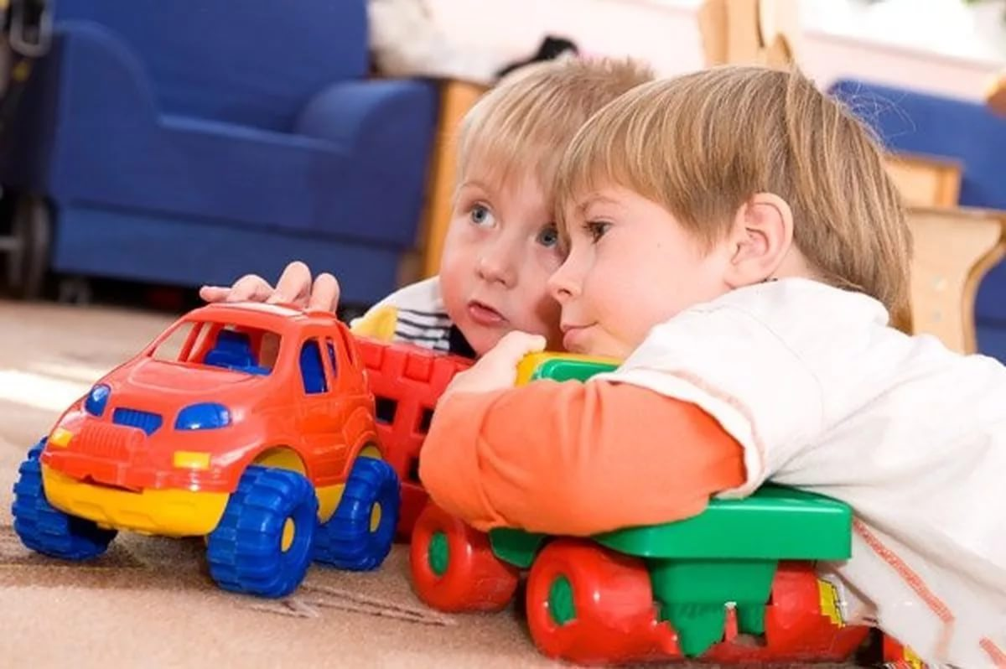
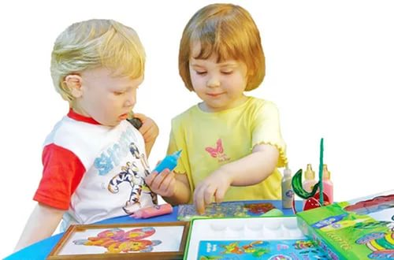
Факторы успешного
речевого развития ребенка:
2. Общение ребёнка со сверстниками.
Чтобы новые слова не оставались в пассиве, необходимо общение детей друг с другом. Желание быть услышанным и получить ответ делает речь детей в общении со сверстниками связной, полной, логичной.

Slide 12

3. Строение артикуляционного аппарата.
От того как работает сам аппарат, зависит и качество речи. Следует отметить, что к 4-5 годам ребёнок в основном должен правильно произносить все звуки, т.к. более четко и дифференцированно работают речеслуховой и речедвигательный анализаторы. В это время следует уделять внимание движениям языка. Благодаря более точным движениям этого органа детям доступны многие звуки. Если это не так, то не теряйте времени, обращайтесь за помощью к логопеду. Чем раньше будет исправлен дефект, тем лучше для ребёнка.

Slide 13

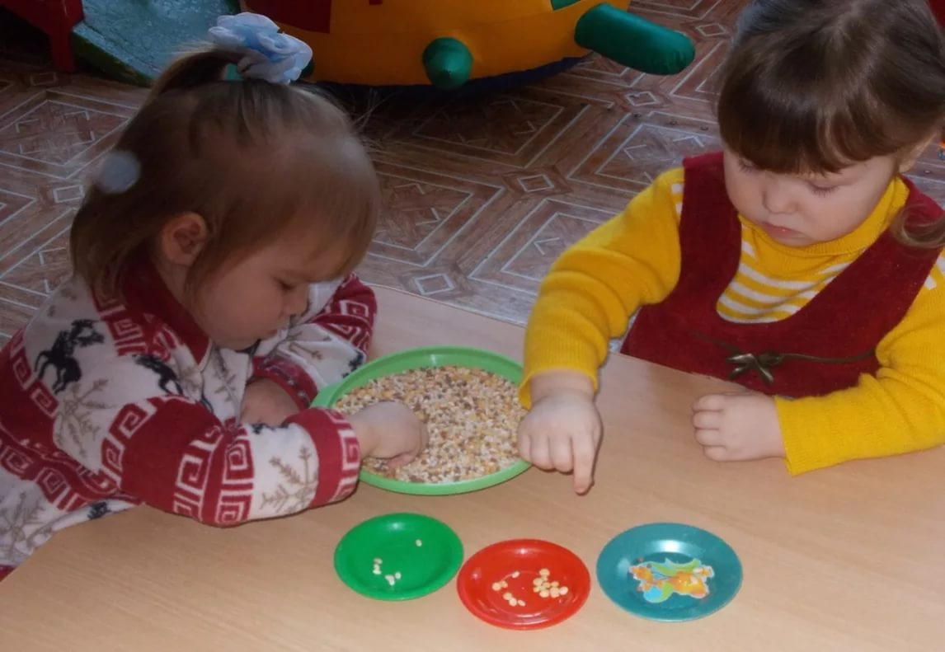
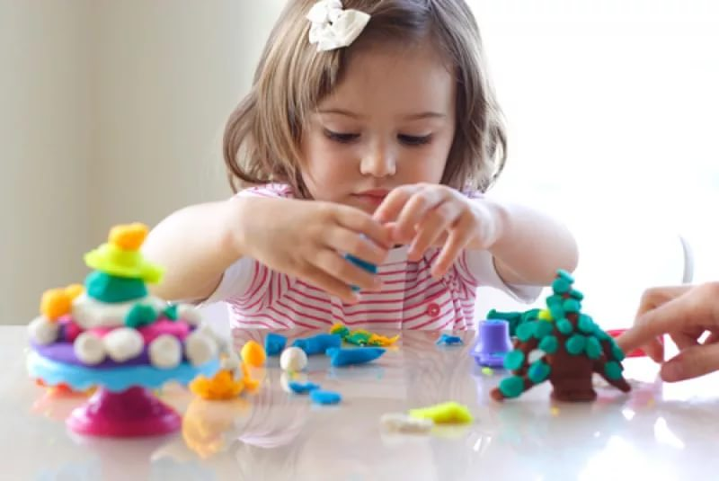
4. Развитие мелкой моторики рук.
Развитие моторики напрямую связано с речью.

Slide 14

5.Чтение детям художественной литературы.
Художественная литература является необходимым условием для всестороннего развития речи ребёнка. Красочные определения, яркие, необычные сравнения, которые с помощью взрослого ребенок находит в худ. лит-ре, помогают ему самому подбирать их в своём рассказе.

Slide 15

6. Совместное пение с ребёнком.
Пение способствует развитию фонематического слуха. Правильное восприятие фонемы обеспечивает правильное воспроизведение, а в дальнейшем и написание её.

Slide 16
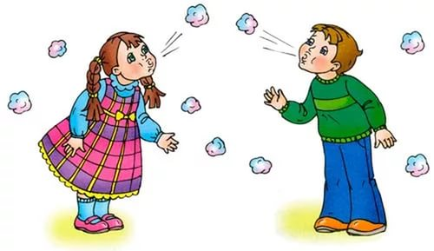

7. Дыхательные упражнения.
Одной из главных задач формирования речи является развитие речевого дыхания, которое включает в себя выработку длительного и достаточной силы ротового выдоха, умения беззвучно и своевременно добирать воздух в процессе высказывания. Так же формируются умения пользоваться интонационной окраской высказываний (восклицательной, вопросительной, утвердительной, повествовательной, испуга, радости, огорчения, просьбы, удивления, разочарования, нежности).

Slide 17


Спасибо за внимание!

